Slide 1
Top 10 Länder nach Anzahl neuer Fälle in den letzten 7 Tagen
33.423.469 Fälle
1.002.687 Verstorbene (3,0%)
Land | Fälle kumulativ | Neue Fälle in den letzten 7T | Veränderung % (7T) | 7d-Inzidenz/ 100.000 Ew | R (7T) | CFR % | Trend
Indien | 6.145.291 | 582.628 | -7,9% | 42,64 | 0,95 | 1,6% | ▼
Vereinigte Staaten | 7.148.044 | 290.077 | -4,3% | 88,15 | 0,97 | 2,9% | ▼
Brasilien | 4.745.464 | 187.396 | -11,8% | 88,79 | 0,93 | 3,0% | ▼
Frankreich | 542.639 | 84.578 | 19,5% | 126,21 | 1,09 | 5,9% | ▲
Argentinien | 723.119 | 82.985 | -1,9% | 185,31 | 0,96 | 2,2% | ▼
Spanien | 748.266 | 76.798 | -1,2% | 163,62 | 1 | 4,2% | ▼
Russische Föderation | 1.159.573 | 49.978 | 21,1% | 34,26 | 1,16 | 1,8% | ▲
Kolumbien | 818.203 | 47.768 | -1,6% | 94,89 | 0,99 | 3,1% | ▼
Israel | 233.265 | 40.686 | 26,3% | 477,57 | 1,16 | 0,7% | ▲
Vereinigtes Königreich | 439.013 | 40.388 | 46,9% | 60,6 | 1,23 | 9,6% | ▲
Quelle: ECDC, Stand: 29.09.2020

Slide 2
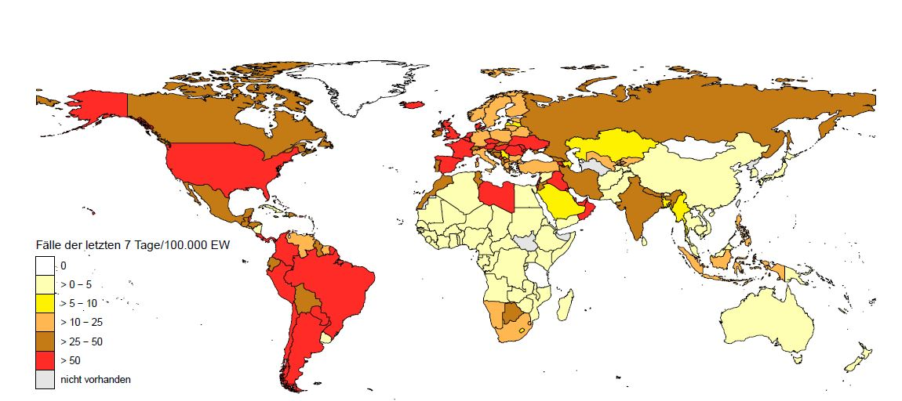
7-Tages-Inzidenz pro 100.000 Einwohner
50 Länder/Territorien mit einer 7-Tages-Inzidenz > 50 Fälle / 100.000 Ew.
Europa (nicht EU/EWR/UK/CH)
Afrika
Amerika
Asien
Land | Inzidenz 7T
Kap Verde | 101,83
Libyen | 65,17
Land | Inzidenz 7T
Aruba | 268,08
Bonaire, Saint Eustatius and Saba | 192,43
Argentinien | 185,31
Puerto Rico | 168,61
Costa Rica | 160,71
Sint Maarten (NL) | 127,39
Peru | 110,17
Bahamas | 107,83
Panama | 105,19
Kolumbien | 94,89
Brasilien | 88,79
USA | 88,15
Paraguay | 73,42
Belize | 65,58
Chile | 64,39
Curacao | 50,18
Land | Inzidenz 7T
Israel | 477,57
Bahrain | 293,02
Libanon | 106,26
Kuwait | 95,48
Oman | 80,52
Irak | 78,12
Palästina | 73,03
Malediven | 72,89
VAE | 66,53
Katar | 60,27
Land | Inzidenz 7T
Andorra | 374,13
Montenegro | 257
Republik Moldau | 108,77
Gibraltar | 94,94
Armenien | 68,36
San Marino | 66,76
Ukraine | 52,17
Monaco | 51,38
Ozeanien
Land | Inzidenz 7T
Guam | 145,25
Französisch Polynesien | 119,59
Quelle: ECDC, Stand: 29.09.2020

Slide 3
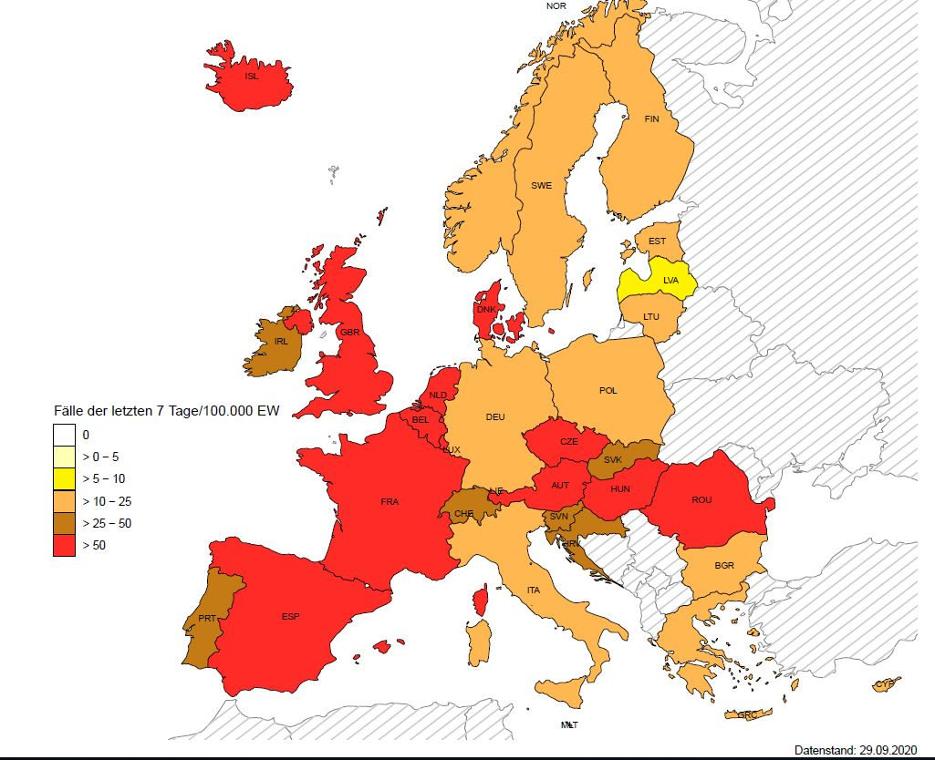
7-Tages-Inzidenz pro 100.000 Einwohner – EU/EWR/UK/CH
Europa (EU/EWR/UK/CH)
Land | Inzidenz 7T
Spanien | 163,62
Tschechien | 141,97
Frankreich | 126,21
Niederlande | 107,16
Island | 80,11
Luxemburg | 74,93
Belgien | 67,49
Dänemark | 64,57
Ungarn | 62,09
Großbritannien | 60,6
Österreich | 53,45
Rumänien | 53,34
Quelle: ECDC, Stand: 29.09.2020

Slide 4
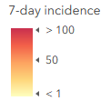
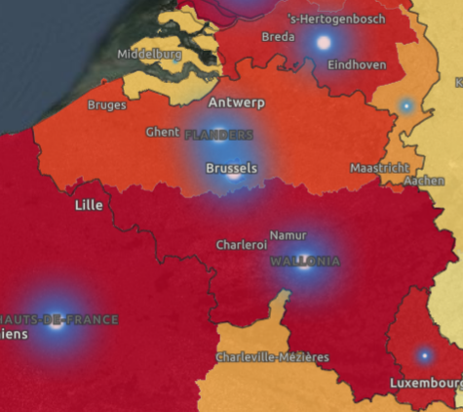
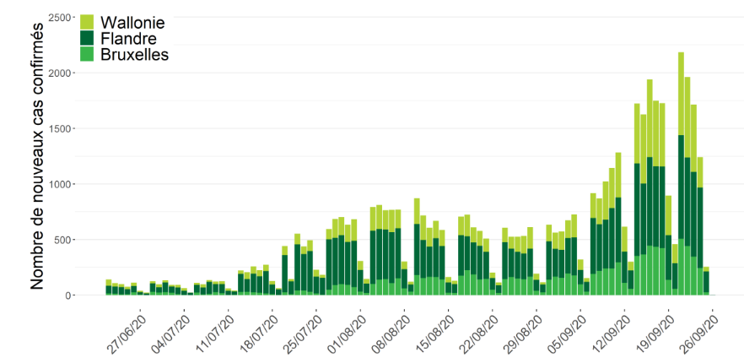
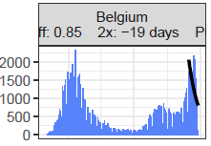
COVID-19/Belgien
114.085 Fälle (ECDC, 28.09.2020)
9.980 Todesfälle (Fallsterblichkeit: 8,7%)
7T-Inzidenz /100.000 Ew. : 76,33
Fälle 7T: 8.744
R eff 7T: 0.85
Tests/100.000 Ew: 2.181 (KW38)
Positivanteil bei PCR-Tests: 3,8% (KW38)
Aktuelle Lage (KW38):
Zunahme der neuen Krankenhausaufnahmen (+49% im Vergleich zur Vorwoche) sowie Intensivpflegeeinweisungen (+54%)
Abnahme der Fallsterblichkeit: 9,7% in KW 37
Am meisten betroffen sind Personen zwischen 10-29 Jahren
Der Positivanteil der PCR-Tests ist in Brüssel am höchsten: 9,7%, niedriger in Flandern (2,4 – 2,7%), 6% in Wallonia
Zunahme der Testrate: 1.802 Tests/100.000 Ew in KW 37
WHO EURO Dashboard, 28.09.2020
Entwicklung der Zahl der bestätigten Fälle nach Region und Datum der Diagnose (26.09.2020)
Notes:
Quellen:
https://coronavirus.brussels/
Daily report: https://covid-19.sciensano.be/sites/default/files/Covid19/COVID-19_Daily%20report_20200921%20-%20FR.pdf
Dashboard: https://datastudio.google.com/embed/reporting/c14a5cfc-cab7-4812-848c-0369173148ab/page/8OEYB
Rot = Schwellenwert überschritten und KEIN Risikogebiet laut RKI
Orange = Schwellenwert überschritten und Risikogebiet laut RKI
Gelb = Risikogebiet laut RKI, aber aktuell unter Schwellenwert

Slide 5
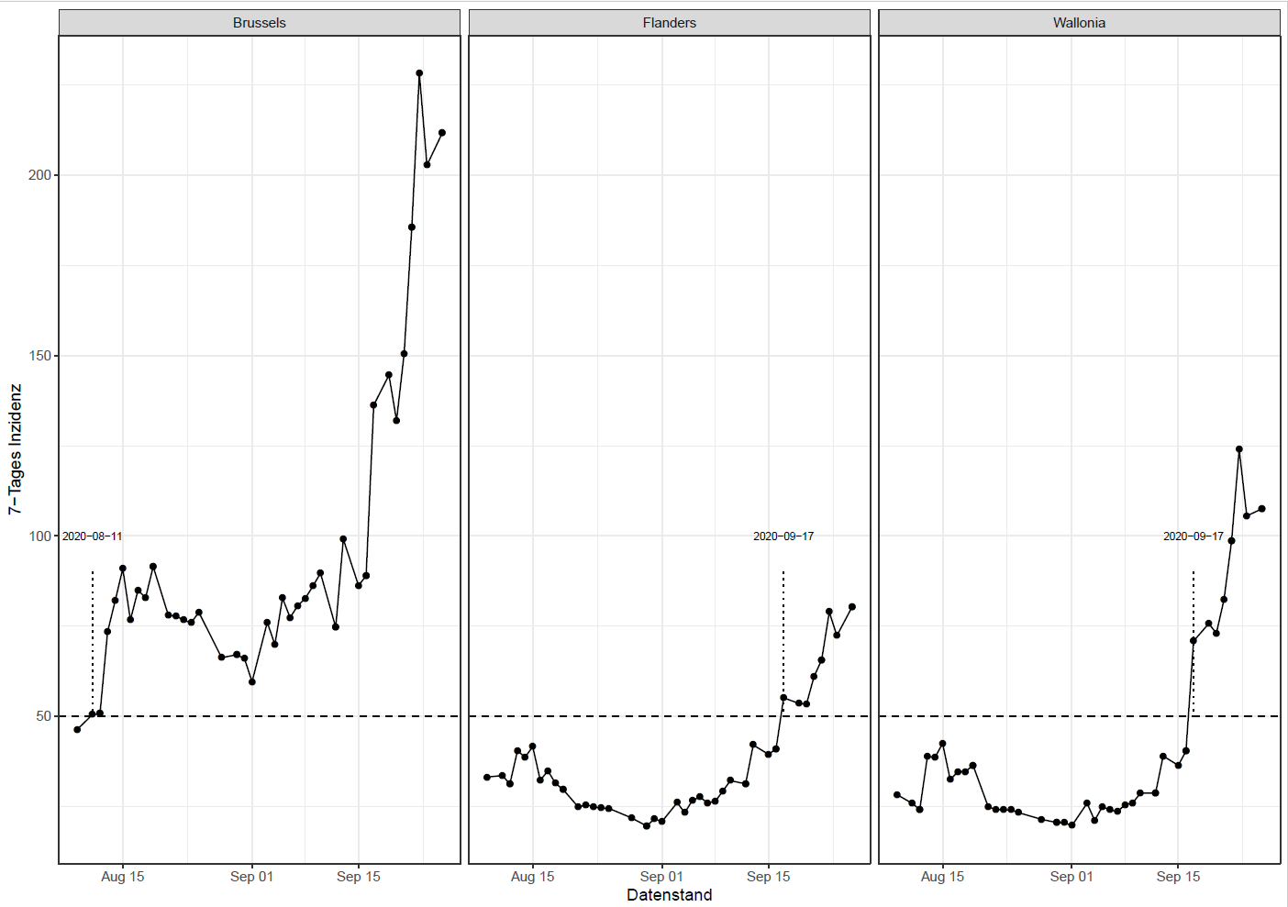
COVID-19/Belgien
Region | 7T-Inzidenz / 100.000 Ew. | Fallzahl 7T | Trend (Vorwoche) | > Schwellenwert seit* | > Schwellenwert (x / 10T) | Bewertung
Brussels | 211,64 | 2572 | ▲ | 11.08.2020 | 10
Wallonia | 107,52 | 3918 | ▲ | 17.09.2020 | 9
Flanders | 80,32 | 5298 | ▲ | 17.09.2020 | 9
Quelle: WHO EURO, 27.09.2020 (Zeitraum: 21.09.-27.09.2020)
Notes:
Quellen:
https://coronavirus.brussels/
Daily report: https://covid-19.sciensano.be/sites/default/files/Covid19/COVID-19_Daily%20report_20200921%20-%20FR.pdf
Dashboard: https://datastudio.google.com/embed/reporting/c14a5cfc-cab7-4812-848c-0369173148ab/page/8OEYB
Rot = Schwellenwert überschritten und KEIN Risikogebiet laut RKI
Orange = Schwellenwert überschritten und Risikogebiet laut RKI
Gelb = Risikogebiet laut RKI, aber aktuell unter Schwellenwert

Slide 6
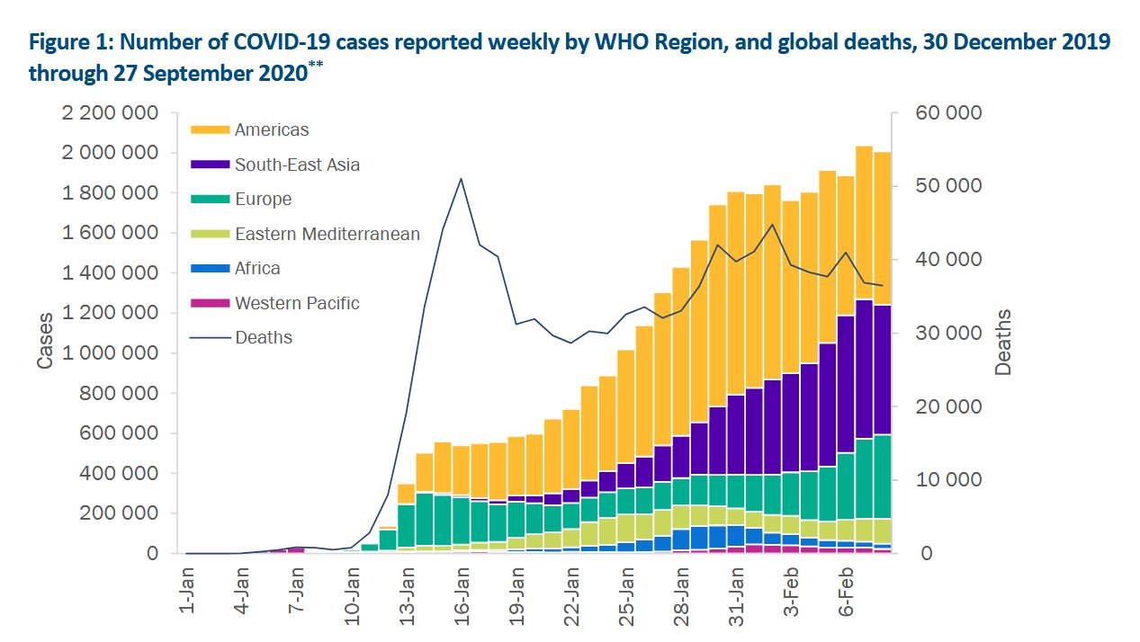
Zusammenfassung
Mehr als 1.000.000 COVID-19-Todesfälle
Neue Fälle im vergangenen 7-Tages-Zeitraum
2,5% in Afrika | 40% in Amerika | 40% in Asien | 20% in Europa | 0,02% in Ozeanien
Aktives Infektionsgeschehen in vielen Ländern Europas (Spanien, Frankreich, Großbritannien, Tschechien, Niederlande) -- > Risikogebiete
Notes:
https://www.who.int/docs/default-source/coronaviruse/situation-reports/20200928-weekly-epi-update.pdf?sfvrsn=9e354665_2

Slide 7
Hintergrund

Slide 8
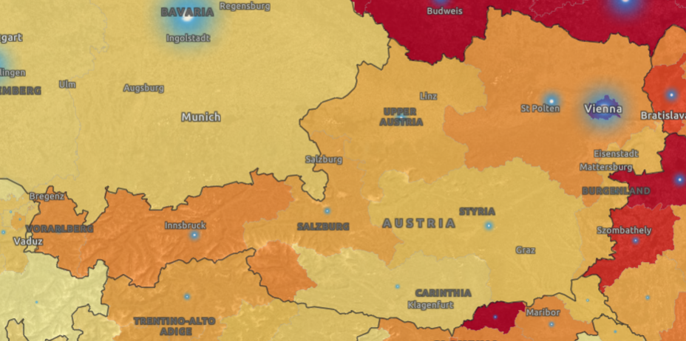
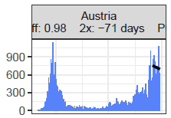
COVID-19/Österreich
43.466 Fälle (ECDC, 28.09.2020)
787 Todesfälle (Fallsterblichkeit : 1,8%)
7T-Inzidenz /100.000 Ew.: 55,4
Fälle 7T: 4.909
R eff 7T: 0,98
Testrate/100.000 Ew.: 1.158 (KW 38)
Positivanteil bei PCR-Tests: 4,9%
Aktuelle Lagebeschreibung:
Nach stabilem Test-Positivitätsanteil in den vergangenen Wochen um 2,3% (KW33-35) nun deutlicher Anstieg in KW 37 (4,6%) und KW38
Deutliche Zunahme der Krankenhaus- und Intensivbetten-Belegung
Weitere verschärfte Maßnahmen zu MNS, Sperrstunden, Veranstaltungen
WHO, EURO Dashboard , 28.09.2020
Region | 7T-Inzidenz / 100.000 Ew. | Fallzahl 7T | Trend (Vorwoche) | > / < Schwellenwert seit* | > Schwellen-wert (x / 10T) | Bewertung
Wien | 105,14 | 1.995 | ▼ | 06.09.2020 | 10
Vorarlberg | 54,53 | 215 | ▼ | 15.09.2020 | 10
Nieder-österreich | 54,37 | 912 | ▲ | 24.09.2020 | 4
Tirol | 51,01 | 385 | ▼ | 12.09.2020 | 10
Quelle: ECDC, 28.09.2020
Quelle: WHO EURO, 27.09.2020 (Zeitraum: 21.09.-27.09.2020)
Notes:
Quellen:
https://www.ecdc.europa.eu/en/cases-2019-ncov-eueea
https://www.ecdc.europa.eu/en/publications-data/covid-19-testing
https://experience.arcgis.com/experience/3a056fc8839d47969ef59949e9984a71
https://corona-ampel.gv.at/
https://info.gesundheitsministerium.at/
https://experience.arcgis.com/experience/d225672c788d4847b231f1283d63aead/page/page_3/
https://www.sozialministerium.at/Informationen-zum-Coronavirus/Coronavirus---Aktuelle-Ma%C3%9Fnahmen.html
https://who.maps.arcgis.com/apps/opsdashboard/index.html#/ead3c6475654481ca51c248d52ab9c61

Slide 9
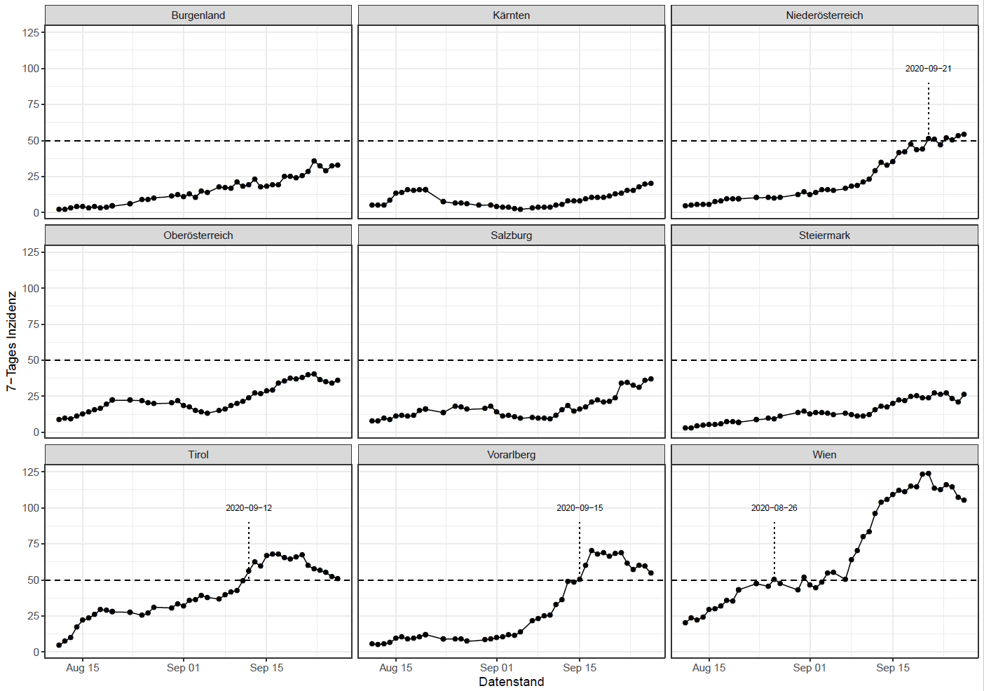
COVID-19/ Österreich: Subnational
Datenquelle: WHO EURO, 27.09.2020

Slide 10
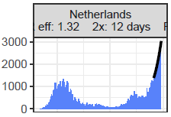
COVID-19/Niederlande
111.510 Fälle (ECDC, 28.09.2020)
6.365 Todesfälle (Fallsterblichkeit: 5,7%)
7T-Inzidenz /100.000 Ew.: 103,2
Fälle 7T: 17.826
R eff 7T: 1,32
Testrate/100.000 Ew.: 1.080 (KW 38)
Positivanteil bei PCR-Tests: 5,8% (KW 38)
Quelle: ECDC, 28.09.2020
Aktuelle Lagebeschreibung:
Testrate in letzten 4 KW stabil um 1.000/100.000 Ew.
Positivanteil im Vergleich zu Vorwochen deutlich gestiegen KW 36: 2,4%, KW 37: 3,7%, KW 38: 5,8%
Nach ECDC haben alle subnationalen Regionen „community transmission“
Deutliche Zunahme der Neuinfektionen (+60%), sowie der gemeldeten Krankenhausaufnahmen, Intensivstationsaufnahmen und Todesfälle
Großteil der neuen Fälle unter 20-29 Jährigen
Lokale strengere Maßnahmen in inzwischen 14 Regionen: Schließzeiten für Bars (bis 1 Uhr), Gruppen in Innen- und Außenräumen auf 50 Personen beschränkt
WHO, EURO Dashboard , 21.09.2020
Quelle: WHO EURO, 28.09.2020
Notes:
Quellen:
https://www.ecdc.europa.eu/en/cases-2019-ncov-eueea
https://www.ecdc.europa.eu/en/publications-data/covid-19-testing
https://experience.arcgis.com/experience/3a056fc8839d47969ef59949e9984a71
https://qap.ecdc.europa.eu/public/extensions/COVID-19/COVID-19.html#subnational-transmission-tab
https://www.rivm.nl/en/news/number-of-newly-reported-infections-rises-by-more-than-60-accompanied-by-increase-in-hospitalisations
https://experience.arcgis.com/experience/d225672c788d4847b231f1283d63aead/page/page_3/
https://who.maps.arcgis.com/apps/opsdashboard/index.html#/ead3c6475654481ca51c248d52ab9c61
https://www.government.nl/topics/coronavirus-covid-19/news/2020/09/18/new-regional-measures-to-control-the-spread-of-coronavirus

Slide 11
COVID-19/Niederlande
Region | 7T-Inzidenz / 100.000 Ew. | Fallzahl 7T | Trend (Vorwoche) | >Schwellenwert seit* | > Schwellenwert (x / 10T) | Bewertung
South Holland | 159 | 5879 | ▲ | 08.09.2020 | 10
North Holland | 149 | 4259 | ▲ | 08.09.2020 | 10
Utrecht | 113 | 1473 | ▲ | 16.09.2020 | 10
North Brabant | 82,6 | 2102 | ▲ | 22.09.2020 | 6
Groningen | 82,32 | 481 | ▲ | 20.09.2020 | 8
Gelderland | 79,54 | 1648 | ▲ | 21.09.2020 | 7
Flevoland | 71,06 | 296 | ▲ | 19.09.2020 | 9
Drenthe | 57,7 | 284 | ▲ | 26.09.2020 | 2
Overijssel | 53,01 | 613 | ▲ | 27.09.2020 | 1
Quelle: WHO EURO, 27.09.2020 (Zeitraum: 21.09.-27.09.2020)
Notes:
Quellen:
https://www.ecdc.europa.eu/en/cases-2019-ncov-eueea
https://www.ecdc.europa.eu/en/publications-data/covid-19-testing
https://experience.arcgis.com/experience/3a056fc8839d47969ef59949e9984a71
https://experience.arcgis.com/experience/d225672c788d4847b231f1283d63aead/page/page_3/
https://who.maps.arcgis.com/apps/opsdashboard/index.html#/ead3c6475654481ca51c248d52ab9c61
https://www.government.nl/topics/coronavirus-covid-19/news/2020/09/18/new-regional-measures-to-control-the-spread-of-coronavirus

Slide 12
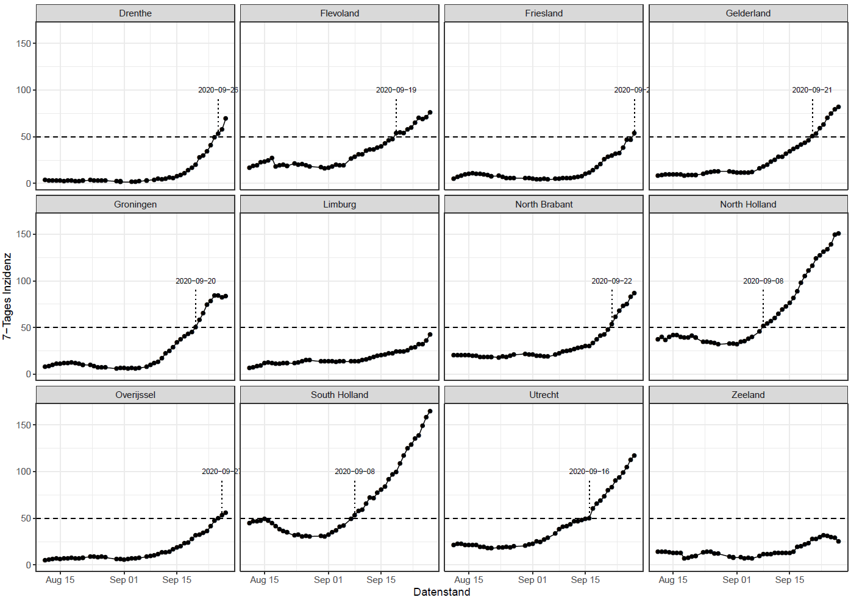
COVID-19/Niederlande
Quelle: WHO EURO, 27.09.2020
Notes:
Quellen: WHO-Euro 27.09.2020
https://www.ecdc.europa.eu/en/cases-2019-ncov-eueea
https://www.ecdc.europa.eu/en/publications-data/covid-19-testing
https://experience.arcgis.com/experience/3a056fc8839d47969ef59949e9984a71
https://experience.arcgis.com/experience/d225672c788d4847b231f1283d63aead/page/page_3/
https://who.maps.arcgis.com/apps/opsdashboard/index.html#/ead3c6475654481ca51c248d52ab9c61
https://www.government.nl/topics/coronavirus-covid-19/news/2020/09/18/new-regional-measures-to-control-the-spread-of-coronavirus

Slide 13
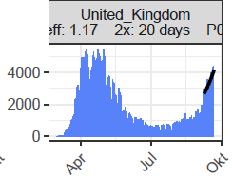
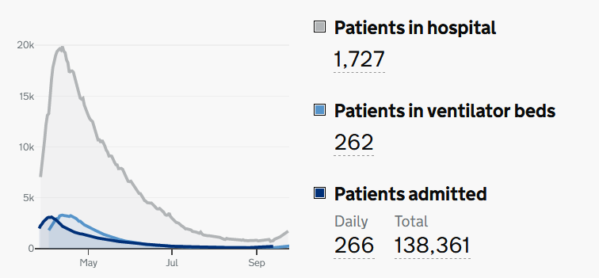
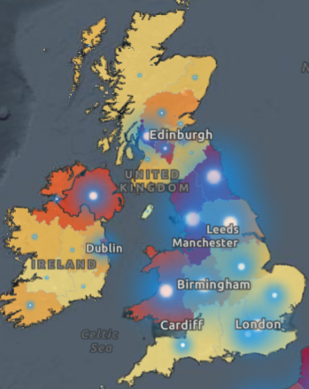
COVID-19/ Großbritannien
434.969 Fälle (ECDC, 27.09.2020)
41.988 Todesfälle (Fallsterblichkeit: 9,6%)
7T-Inzidenz /100.000 Ew.: 61,09
Fälle 7T: 40.712
R eff 7T: 1,32
Tests/100.000 Ew: 2.715 (KW38)
Positivanteil bei PCR-Tests: 1,4%
Aktuelle Lagebeschreibung:
Anstieg der Testrate/100.000 Ew von 1.560 (KW31) auf 2.715 (KW38). Positivanteil in den letzten zwei Wochen wurde stabilisiert (KW31-35 <1,0%; KW37,38>1,0%)
Anstieg der hospitalisierten Fälle (auch mit Beatmung)
Weitere Gebiete haben lokalisierte Beschränkungen angekündigt. In Teilen des Nordostens Englands werden die Sperrregeln ab dem 30. September weiter verschärft.
Public Heath England, 27.09.2020
WHO EURO Dashboard, Datenstand 27.09.2020
Notes:
Lockdown Information: https://www.bbc.com/news/uk-england-52934822
Quellen:
https://www.ecdc.europa.eu/en/cases-2019-ncov-eueea
https://www.ecdc.europa.eu/en/publications-data/covid-19-testing
https://experience.arcgis.com/experience/3a056fc8839d47969ef59949e9984a71
https://coronavirus.data.gov.uk/
https://gov.wales/coronavirus

Slide 14
COVID-19/ Großbritannien
Region | 7T-Inzidenz / 100.000 Ew. | Fallzahl 7T | Trend(Vor-woche) | > / < Schwellenwert seit | Überschreitung Schwellenwert (x / 10T) | Bewertung
Greater Glasgow and Clyde | 120,11 | 1444 | ▲ | 17.09.2020 | 9
North West | 95,77 | 6991 | ▼ | 17.09.2020 | 10
North East | 94,88 | 2521 | ▼ | 19.09.2020 | 8
Lanarkshire | 79,2 | 522 | ▲ | 21.09.2020 | 7
Northern Ireland | 73,63 | 1388 | ▲ | 20.09.2020 | 8
Wales | 73,36 | 2301 | ▲ | 23.09.2020 | 5
Lothian | 53,58 | 483 | ▲ | 25.09.2020 | 3
Yorkshire and The Humber | 50,87 | 2791 | ▼ | 25.09.2020 | 2
Quelle: WHO EURO, 27.09.2020 (Zeitraum: 21.09.-27.09.2020)
Notes:
Seit KW 37, 5 mehr Regionen haben Schwellenwert überschritten: Greater Glasgow and Clyde, Lanarkshire, Wales und Lothian, Yorkshire and The Humber
In KW 37 waren: North West, Northern Ireland, North East
Rot = Schwellenwert überschritten und KEIN Risikogebiet laut RKI (Stand: 16.09.2020, 19 Uhr)
Orange = Schwellenwert überschritten und Risikogebiet laut RKI (Stand: 16.09.2020, 19 Uhr)
Gelb = Risikogebiet laut RKI (Stand: 16.09.2020, 19 Uhr), aber aktuell unter Schwellenwert
Quellen:
https://experience.arcgis.com/experience/3a056fc8839d47969ef59949e9984a71

Slide 15
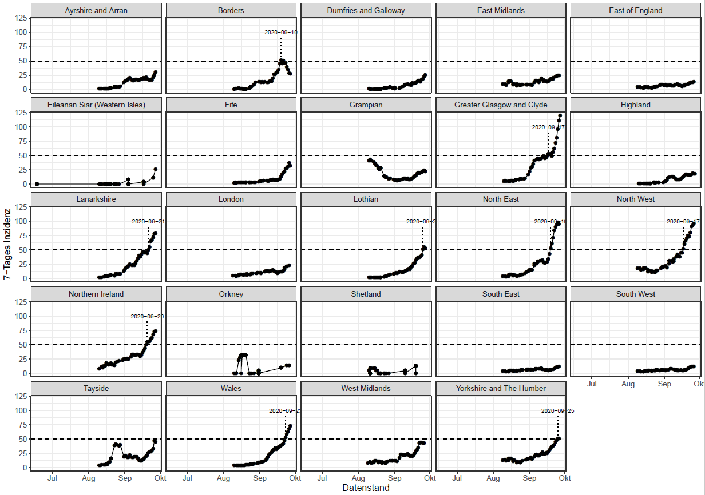
COVID-19/ Großbritannien
Quelle: WHO EURO, 27.09.2020
Notes:
Quellen:
https://experience.arcgis.com/experience/3a056fc8839d47969ef59949e9984a71

Slide 16
COVID-19/Niederlande
111.510 Fälle (ECDC, 28.09.2020)
6.365 Todesfälle (Fallsterblichkeit: 5,7%)
7T-Inzidenz /100.000 Ew.: 103,2
Fälle 7T: 17.826
R eff 7T: 1,32
Testrate/100.000 Ew.: 1.080 (KW 38)
Positivanteil bei PCR-Tests: 5,8% (KW 38)
Quelle: ECDC, 28.09.2020
Aktuelle Lagebeschreibung:
Testrate in letzten 4 KW stabil um 1.000/100.000 Ew.
Positivanteil im Vergleich zu Vorwochen deutlich gestiegen KW 36: 2,4%, KW 37: 3,7%, KW 38: 5,8%
Nach ECDC haben alle subnationalen Regionen „community transmission“
Deutliche Zunahme der Neuinfektionen (+60%), sowie der gemeldeten Krankenhauseinweisungen, Intensiveinweisungen und Todesfälle
Großteil der neuen Fälle unter 20-29 Jährigen
Lokale strengere Maßnahmen in inzwischen 14 Regionen: Schließzeiten für Bars (bis 1 Uhr), Gruppen in Innen- und Außenräumen auf 50 Personen beschränkt
WHO, EURO Dashboard , 21.09.2020
Quelle: WHO EURO, 28.09.2020
Notes:
Quellen:
https://www.ecdc.europa.eu/en/cases-2019-ncov-eueea
https://www.ecdc.europa.eu/en/publications-data/covid-19-testing
https://experience.arcgis.com/experience/3a056fc8839d47969ef59949e9984a71
https://qap.ecdc.europa.eu/public/extensions/COVID-19/COVID-19.html#subnational-transmission-tab
https://www.rivm.nl/en/news/number-of-newly-reported-infections-rises-by-more-than-60-accompanied-by-increase-in-hospitalisations
https://experience.arcgis.com/experience/d225672c788d4847b231f1283d63aead/page/page_3/
https://who.maps.arcgis.com/apps/opsdashboard/index.html#/ead3c6475654481ca51c248d52ab9c61
https://www.government.nl/topics/coronavirus-covid-19/news/2020/09/18/new-regional-measures-to-control-the-spread-of-coronavirus

Slide 17
COVID-19/Niederlande
Region | 7T-Inzidenz / 100.000 Ew. | Fallzahl 7T | Trend (Vorwoche) | >Schwellenwert seit* | > Schwellenwert (x / 10T) | Bewertung
South Holland | 159 | 5879 | ▲ | 08.09.2020 | 10
North Holland | 149 | 4259 | ▲ | 08.09.2020 | 10
Utrecht | 113 | 1473 | ▲ | 16.09.2020 | 10
North Brabant | 82,6 | 2102 | ▲ | 22.09.2020 | 6
Groningen | 82,32 | 481 | ▲ | 20.09.2020 | 8
Gelderland | 79,54 | 1648 | ▲ | 21.09.2020 | 7
Flevoland | 71,06 | 296 | ▲ | 19.09.2020 | 9
Drenthe | 57,7 | 284 | ▲ | 26.09.2020 | 2
Overijssel | 53,01 | 613 | ▲ | 27.09.2020 | 1
Quelle: WHO EURO, 27.09.2020 (Zeitraum: 21.09.-27.09.2020)
Notes:
Quellen:
https://www.ecdc.europa.eu/en/cases-2019-ncov-eueea
https://www.ecdc.europa.eu/en/publications-data/covid-19-testing
https://experience.arcgis.com/experience/3a056fc8839d47969ef59949e9984a71
https://experience.arcgis.com/experience/d225672c788d4847b231f1283d63aead/page/page_3/
https://who.maps.arcgis.com/apps/opsdashboard/index.html#/ead3c6475654481ca51c248d52ab9c61
https://www.government.nl/topics/coronavirus-covid-19/news/2020/09/18/new-regional-measures-to-control-the-spread-of-coronavirus

Slide 18
COVID-19/Niederlande
Quelle: WHO EURO, 28.09.2020
Notes:
Quellen:
https://www.ecdc.europa.eu/en/cases-2019-ncov-eueea
https://www.ecdc.europa.eu/en/publications-data/covid-19-testing
https://experience.arcgis.com/experience/3a056fc8839d47969ef59949e9984a71
https://experience.arcgis.com/experience/d225672c788d4847b231f1283d63aead/page/page_3/
https://who.maps.arcgis.com/apps/opsdashboard/index.html#/ead3c6475654481ca51c248d52ab9c61
https://www.government.nl/topics/coronavirus-covid-19/news/2020/09/18/new-regional-measures-to-control-the-spread-of-coronavirus

